Slide 1

Diskrétní struktury
Cvičení 11
Orientované grafy, vlastnosti grafů

Slide 2

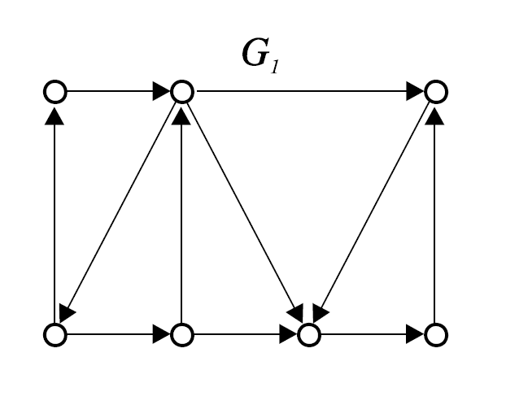
Orientované grafy
Pro orientovaný graf G1 řešte následující úlohy:
a) Určete, zda v G1 existuje konečně nebo nekonečně mnoho různých spojení.
b) Určete silné komponenty grafu G1.
c) Vytvořte kondenzaci grafu G1.
d) Je možné docílit změnou orientace jediné hrany, aby získaný graf byl silně souvislý?
2

Slide 3
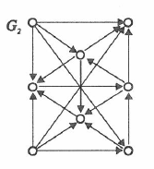
Orientované grafy
2) Pro orientovaný graf G1 z předchozí strany řešte následující úlohy: a) Určete, zda v G1 existuje konečně nebo nekonečně mnoho různých spojení b) Určete silné komponenty c) Vytvořte kondenzaci d) Je možné docílit změnou orientace jedné hrany, aby graf byl silně souvislý?
3) U grafu G2 řešte následující úlohy: a) Najděte všechny kořeny a všechny listy. b) Určete rozklad na silné komponenty a kondenzaci. c) Jak souvisejí listy a kořeny se silnými komponentami? d) Je graf acyklický?

Slide 4
Orientované grafy a kostry
4) Dokažte, že kondenzace orientovaného grafu neobsahuje žádný cyklus.
5) Kondenzace grafu obsahuje jediný uzel. Jaký je původní graf?
6) Orientujte kružnici se 6 uzly tak, aby vznikl acyklický graf.
7) Nakreslete obyčejný orientovaný graf s 5 silnými komponentami, který se stane silně souvislým po změně orientace jedné určité hrany.
8) Jak se změní počet silných komponent v grafu, když všechny jeho hrany orientujeme opačně?
9) Uvažujte všechny neizomorfní kostry úplného grafu K4. Jaké je jejich minimální pokrytí - je pro všechny kostry stejné?
4

Slide 5
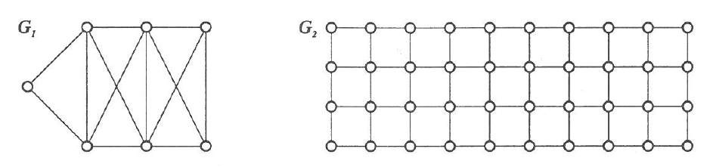
Orientované grafy a kostry
10) Je dáno 10 kostek domina s těmito počty bodů: (1,2), (1,3), (1,4), (1,5), (2,3), (2,4), (2,5), (3,4), (3,5), (4,5)
Je možné seřadit za sebou všechny tyto kostky podle pravidel domina, tj. aby se kostky dotýkaly částmi se stejným počtem bodů?
11) Kolik hran je třeba odstranit z grafu G1, aby vznikla kostra?
12) Kolik může mít maximálně resp. minimálně listů neorientovaný strom o n uzlech?
13) Kolika tahy lze pokrýt graf G2? Nalezněte takovou jeho kostru, aby ji bylo možné pokrýt co nejmenším počtem tahů.
5

Slide 6
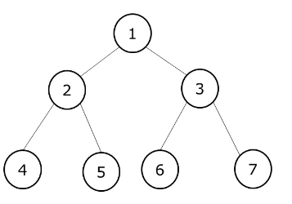
Vlastnosti grafů
14) Nakreslete binární stromy s počtem listů rovným 3, 4, 7 a 9 tak, aby hloubka stromu byla vždy co nejmenší.
15) Lze sestrojit neplanární strom?
16) Projděte graf G pomocí metody a) pre-order b) in-order c) post-order Vypište posloupnost uzlů
6

